Slide 1
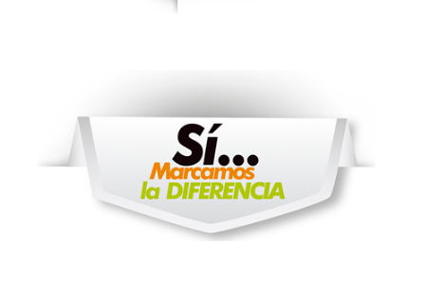
Angela Yohana Guio Rojas
Almacenista General

Slide 2
RELACION PAGOS SERVICIO PUBLICOS 2016 – 2019
Fuente: Almacén General – Alcaldía Chía

Slide 3
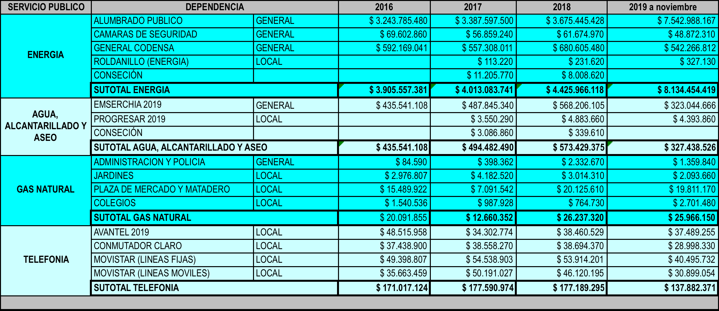
RELACION PAGOS SERVICIO PUBLICOS 2016 – 2019
Fuente: Almacén General – Alcaldía Chía

Slide 4
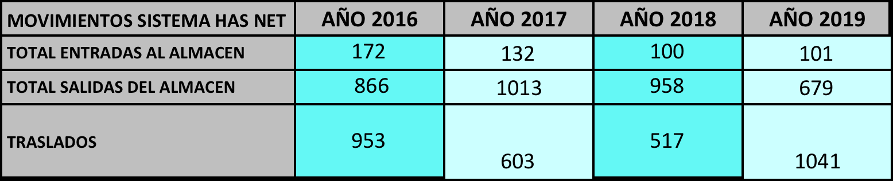
Fuente: Almacén General – Alcaldía Chía
HAS NET control y se registran todos los bienes, compras, adquisiciones y suministros que la Administración Municipal adquiere por medio de las diferentes secretarias y direcciones

Slide 5
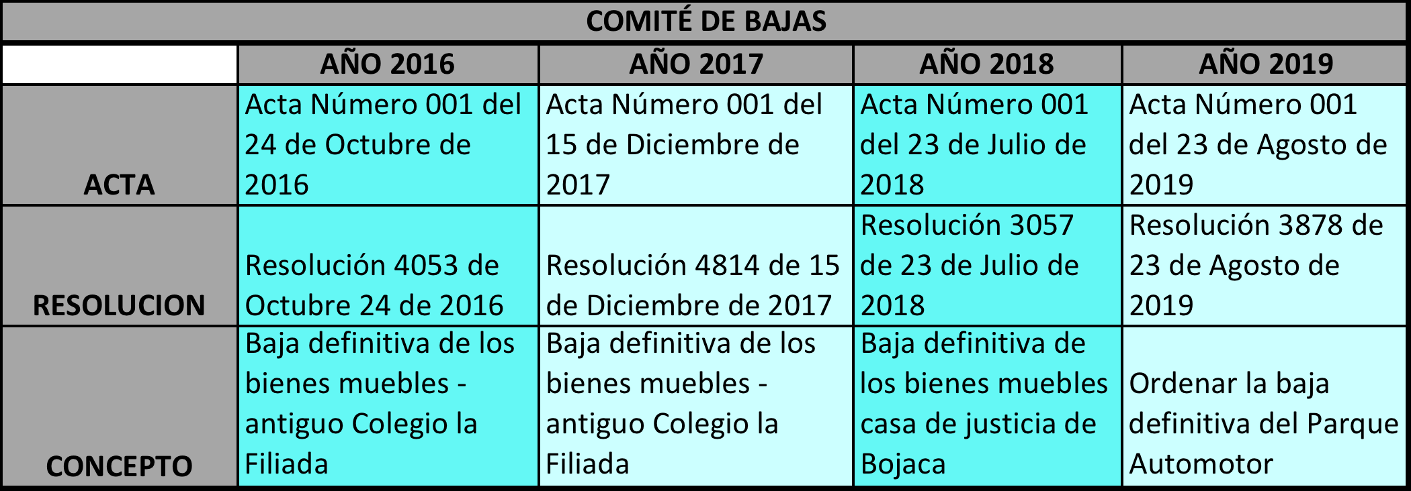
COMITÉ DE BAJAS
Tramite A Título De Venta, Chatarra, Bienes Muebles, Elementos Inservibles, Parque Automotor Inservible Y Semovientes No Utilizados Por El Municipio De Chía
2017 - CT - 505
Fuente: Almacén General – Alcaldía Chía

Slide 6
PLAN ANUAL DE ADQUISICIONES
Fuente: Almacén General – Alcaldía Chía

Slide 7
SEGUROS
POLIZAS 2017-2018
Fuente: Almacén General – Alcaldía Chía

Slide 8
POLIZAS 2018-2019
Fuente: Almacén General – Alcaldía Chía

Slide 9
Adición y Prorroga 2018-CT-582. Hasta el 23 Enero 2020.
Fuente: Almacén General – Alcaldía Chía

Slide 10
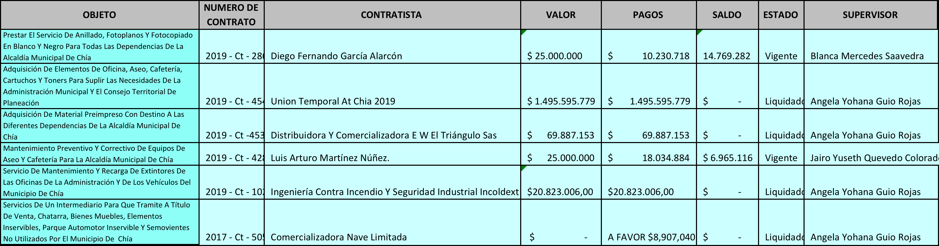
Contratación 2019. Procesos Almacén General.
Fuente: Almacén General – Alcaldía Chía

Slide 11
GRACIAS

